Slide 1
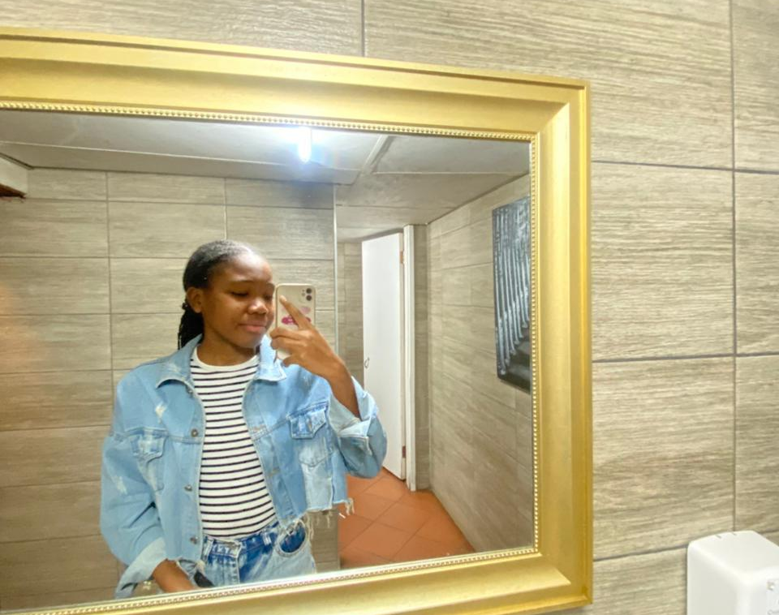
Minha Biografia
Nome completo:Khani Da Elsa Mathusse
Curso:Suporte informático
Turma:3
Instituto de Transportes e Comunicações

Slide 2
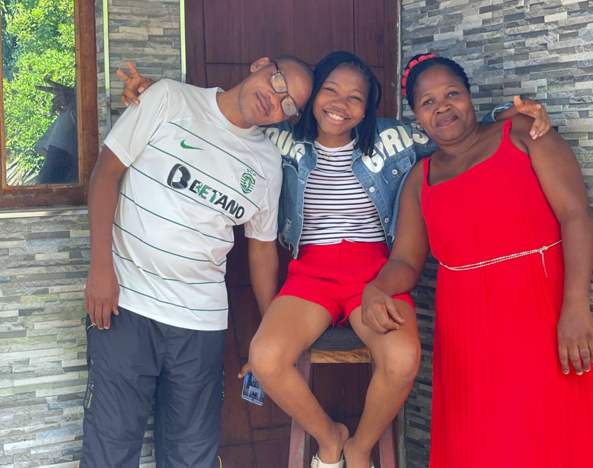
Quem sou eu?
O meu nome é Khanimambo Mathusse ou simplesmente Khani, filha de Júlio Alexandre Mathusse e Elsa Fernando Muianga, a última dos 4 filhos, Moçambicana nascida no dia 9 de Outubro no hospital provincial de Inhambane e atualmente vivo na Matola-Liberdade

Slide 3
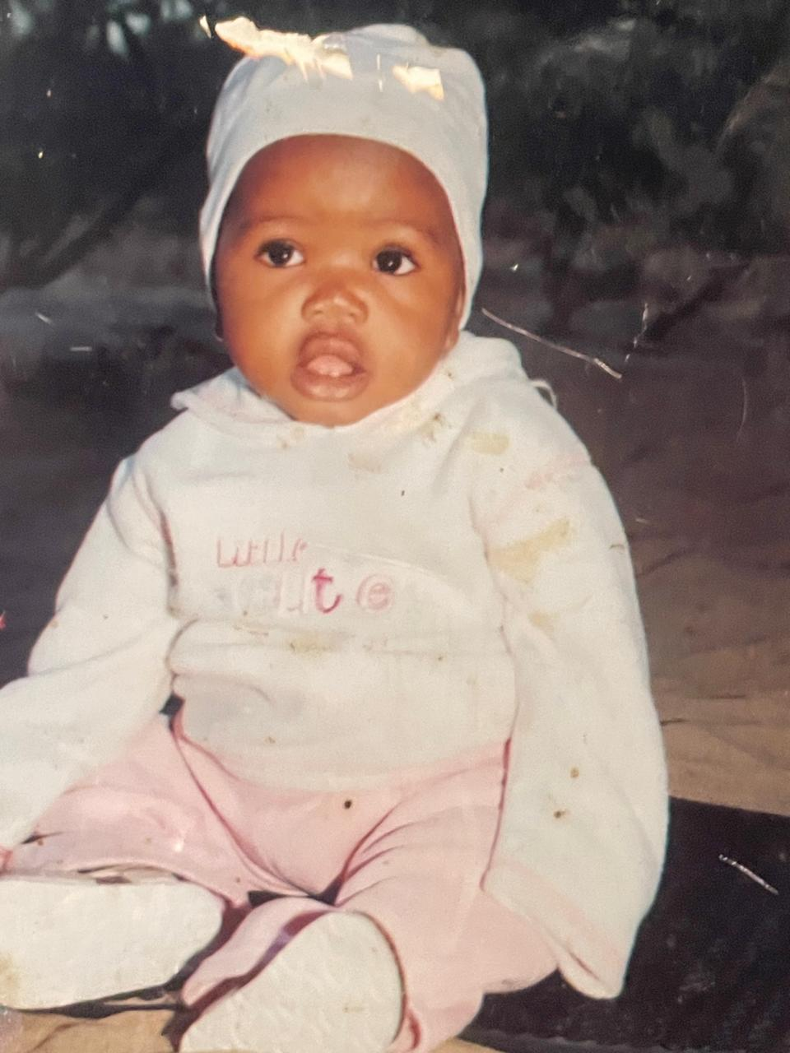
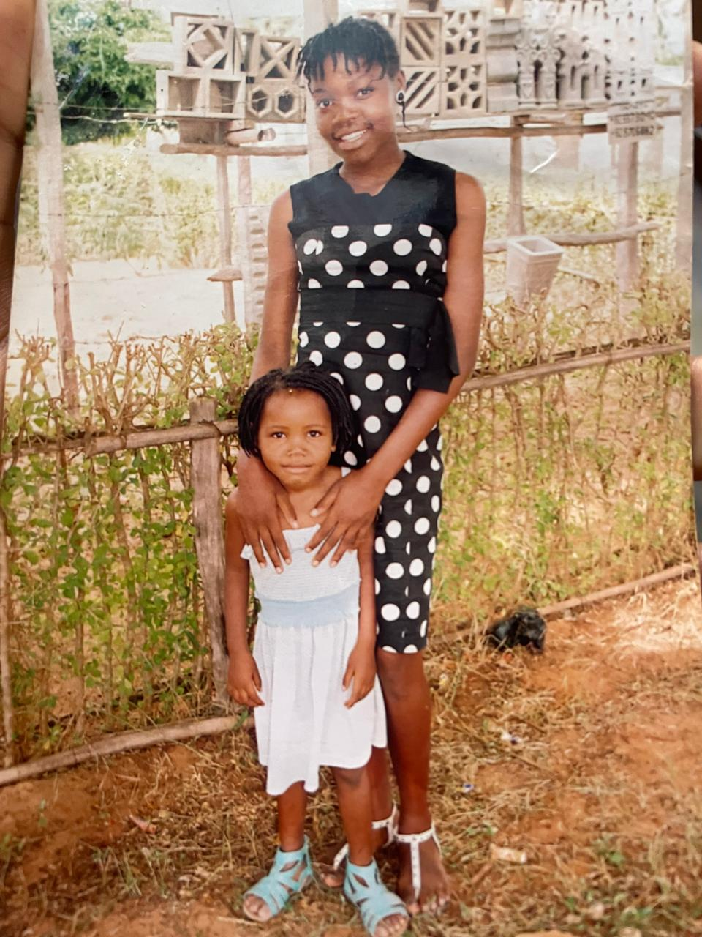
Minha Infância
Cresci na cidade de Inhambane no bairro Malembuane, fiz o Ensino primário na Escola Primária Completa De Nhampossa.
Um dos momentos mais importantes da minha infância, foi quando comecei a jogar basquete e com isso também começou a minha vida nos torneios. ( Mini Basquete)

Slide 4
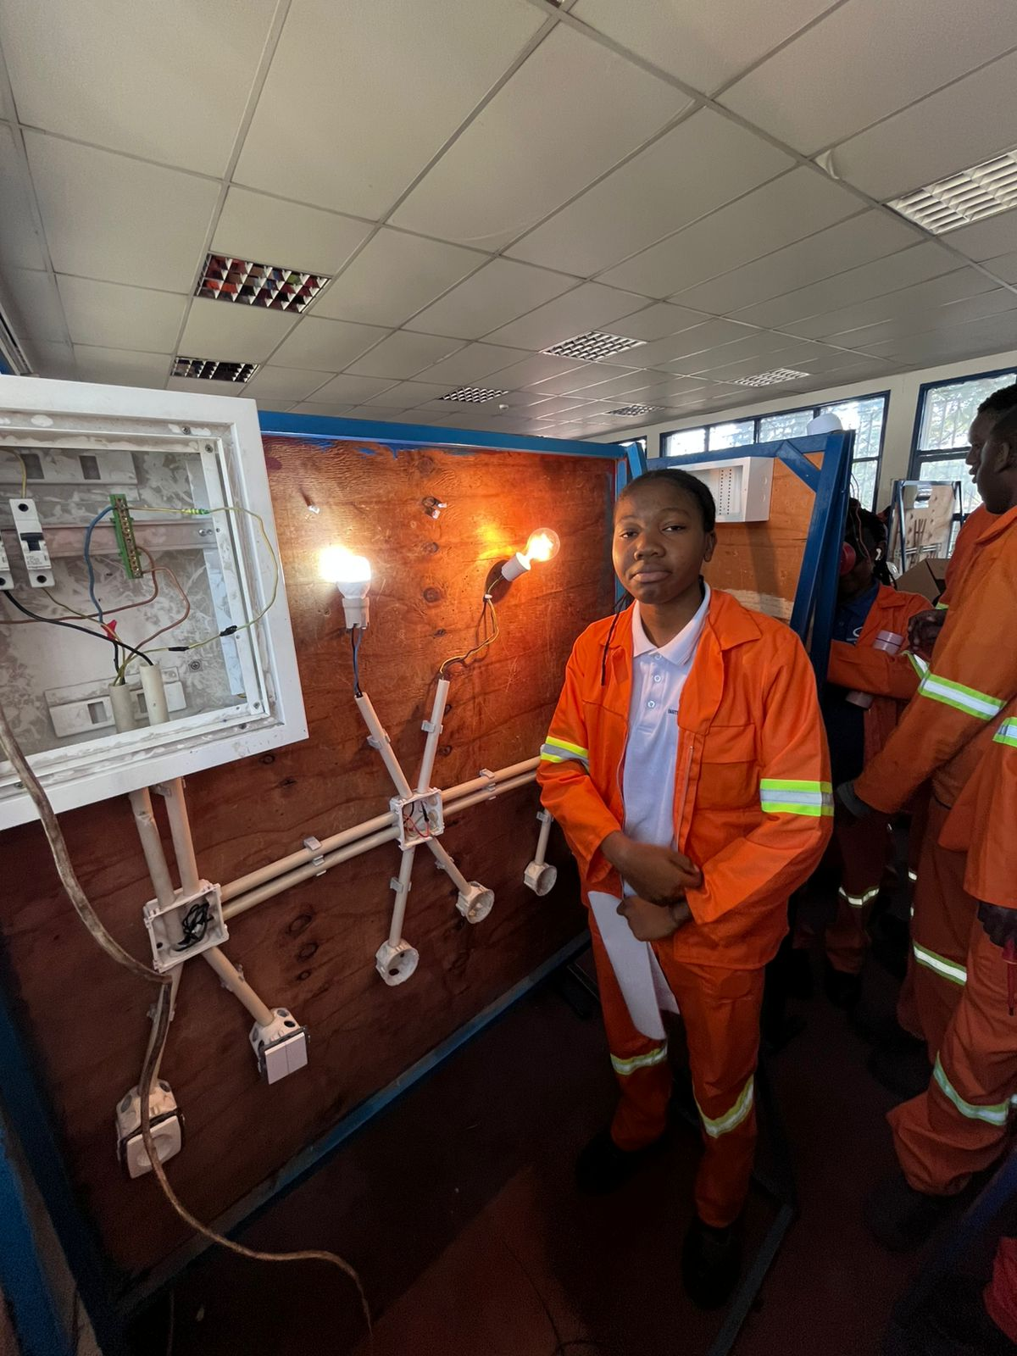
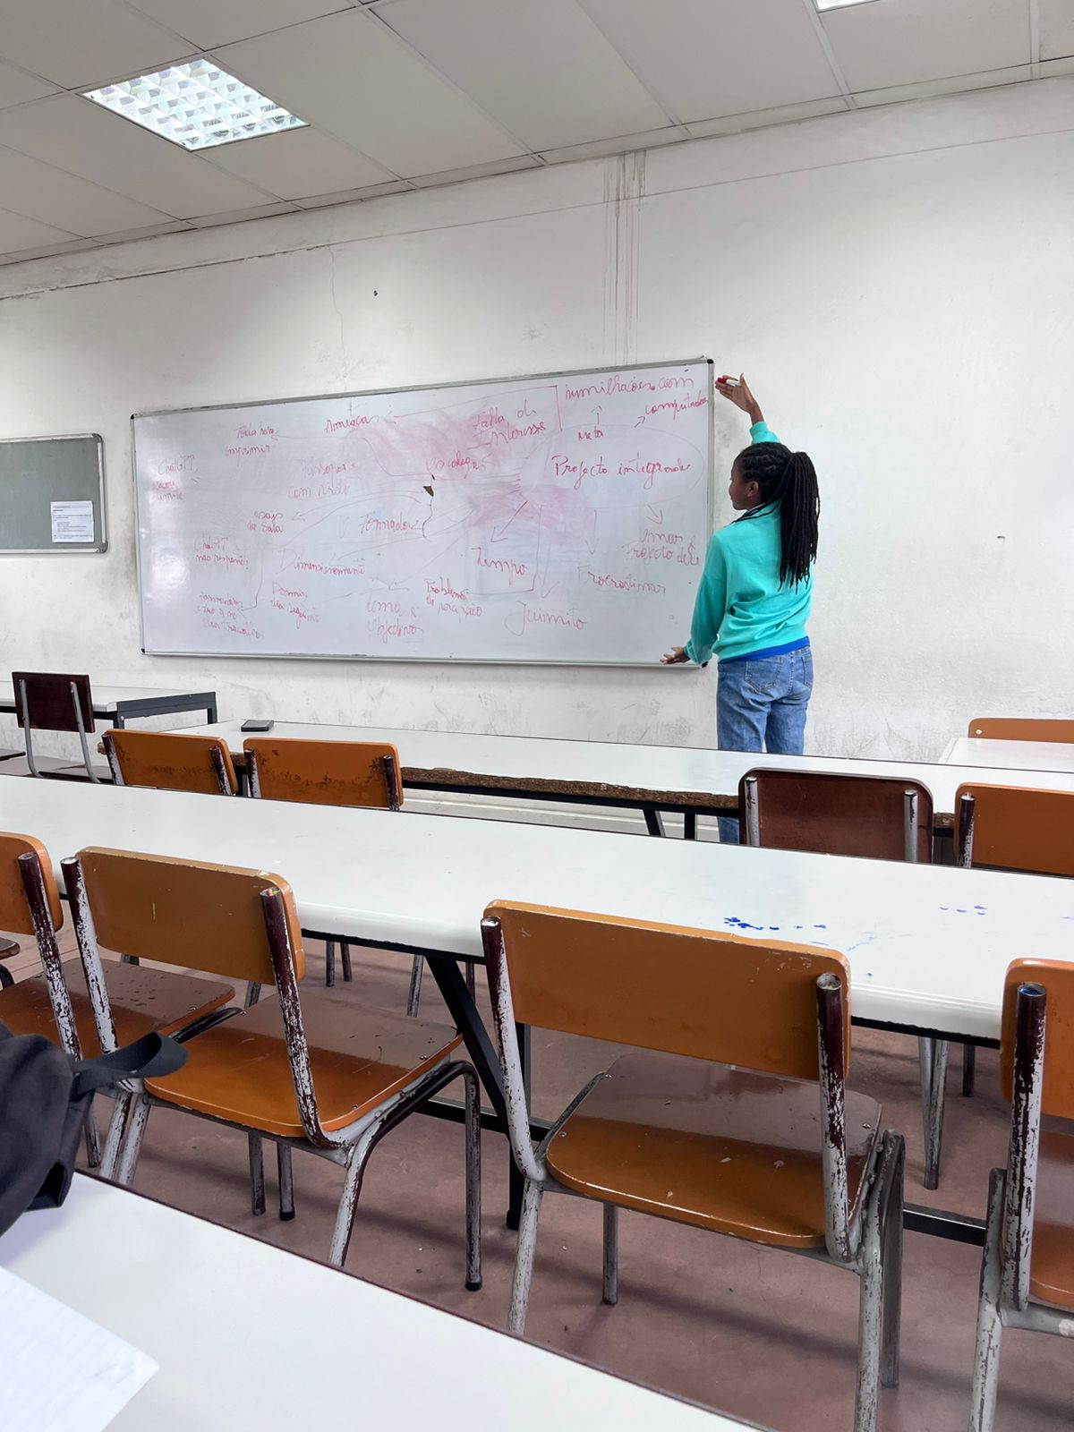
Minha formação
Ano | Evento
2015 | Escola Primária De Nhampossa
2021 | Concluí ensino primário
2022 | Escola Secundária 3 De Fevereiro
2024 | Concluí a 10 classe
2025 | Iniciei o curso técnico- profissional

Slide 5
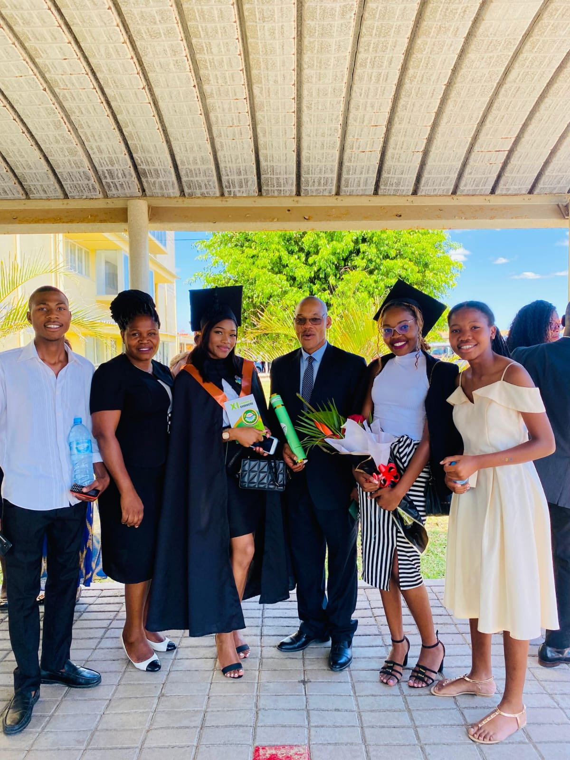
Arvore Geneologica
Avόs Maternos
Argentina Cossa e Fernando Muianga
AvόS PATERNOS
Ester Langa e Alexandre Mathusse
Julio Alexandre Mathusse
Elsa Fernando Muianga
Ester Mathusse
Argentina Mathusse
Kateko Julio
Khani Mathusse

Slide 6
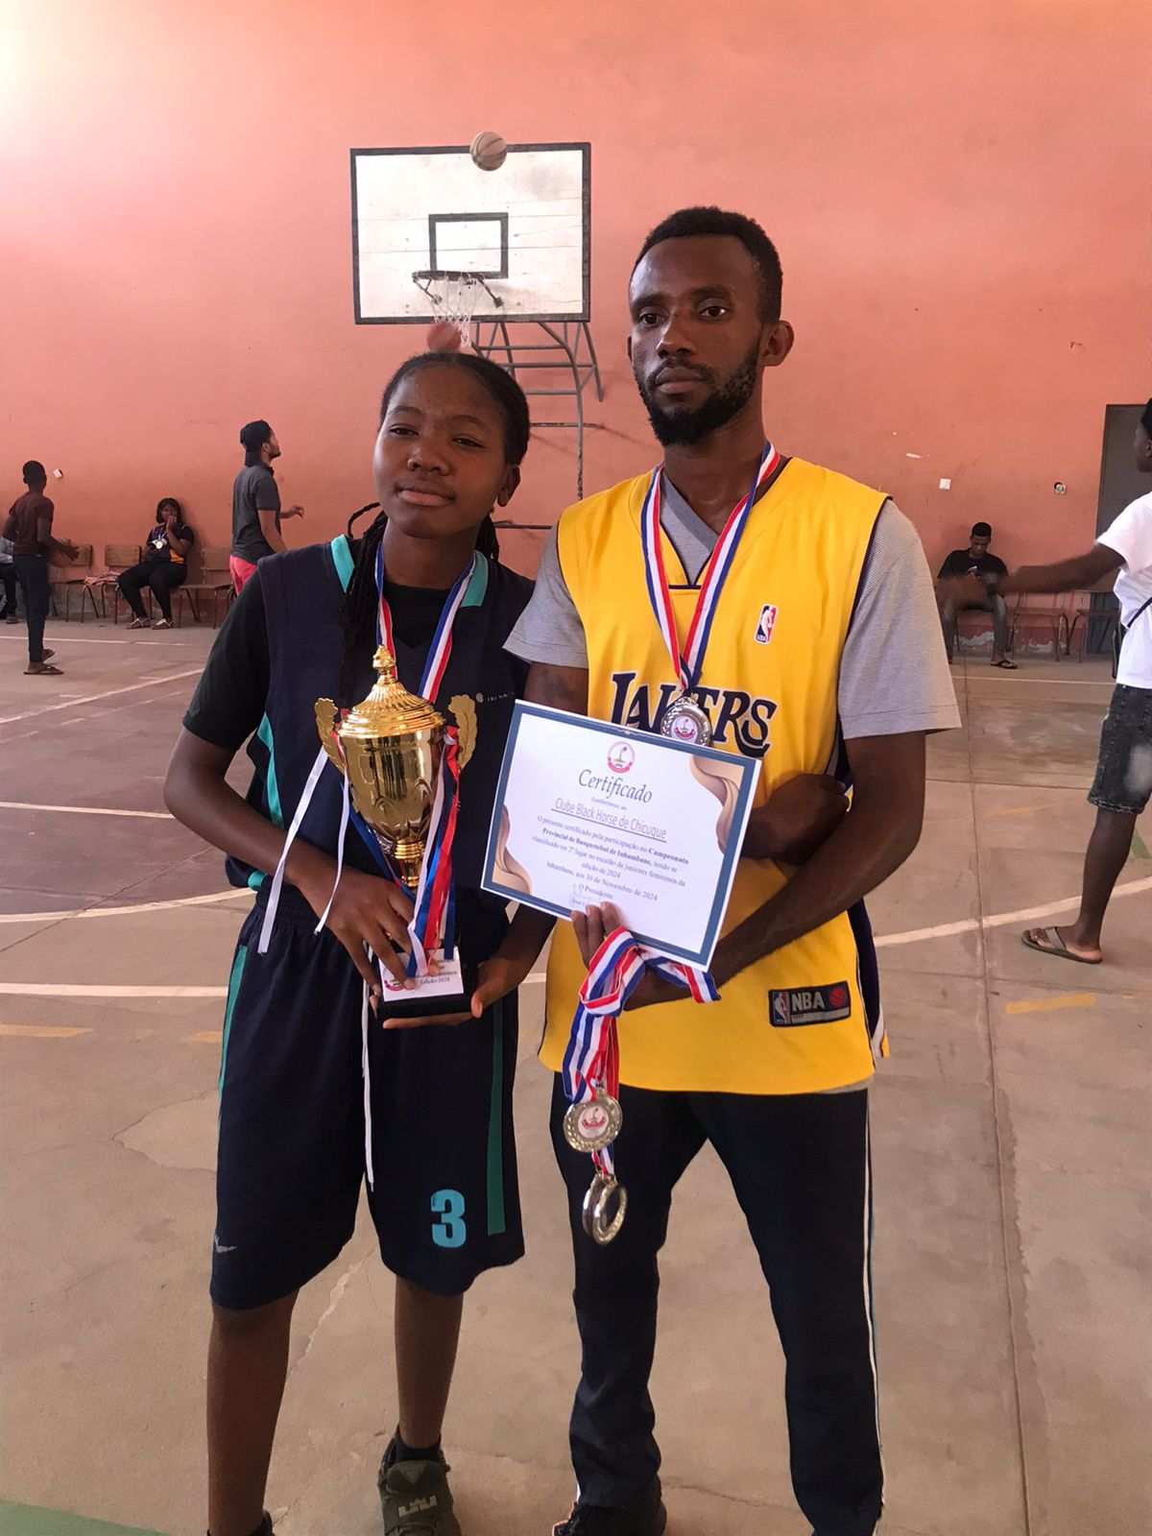
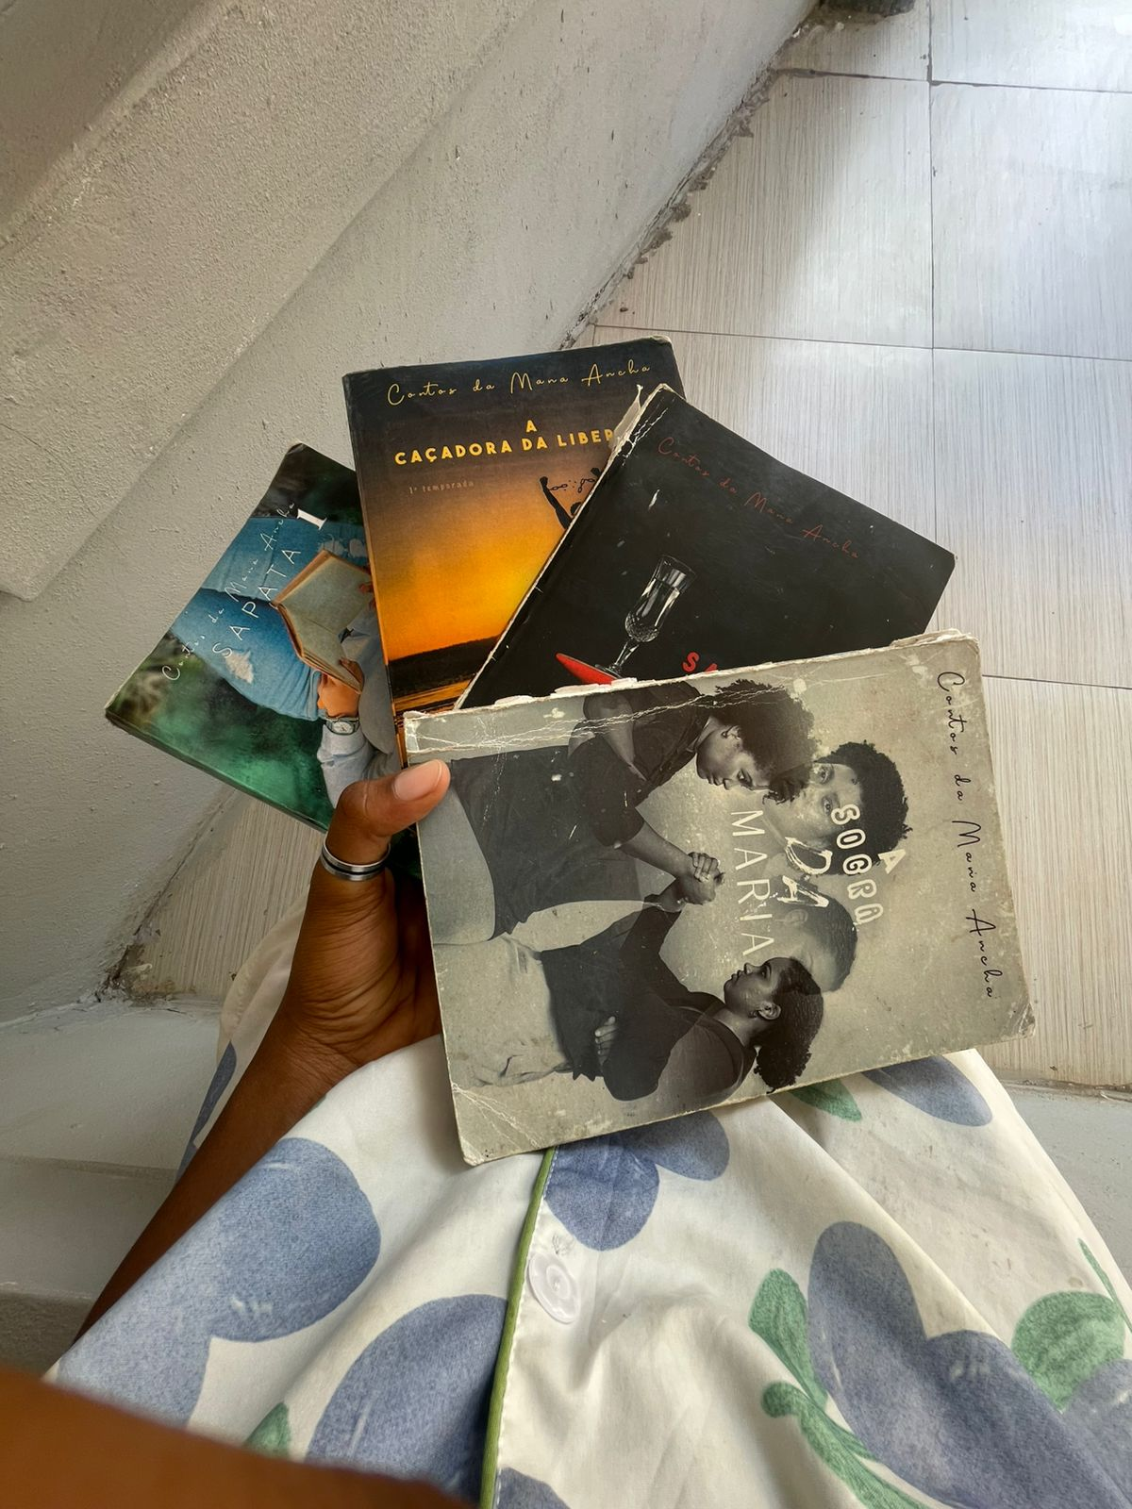
Meus Interesses e hobbies
Gosto de assistir os jogos de Basquete e futebol, escutar músicas nacionais como Assa Matusse, Wazimbo também ler os contos da Mana Ancha e estar com amigos ou família rindo e conversando, fazendo kareoke

Slide 7
Meus objectivos
Almejo ser uma jogadora de basquete profissional, ter uma vida estável, ser uma Programadora e criar um clube de basquete.

Slide 8
Cronologia da minha vida
2009
Nasci
2015
Inicio do ensino primário e a minha carreira no basquete
2021
Concluí o ensino primário
2022
Inicio do ensino secundário
2024
Concluí a 10 classe
2025
Cv3 em electricidade industrial

Slide 9
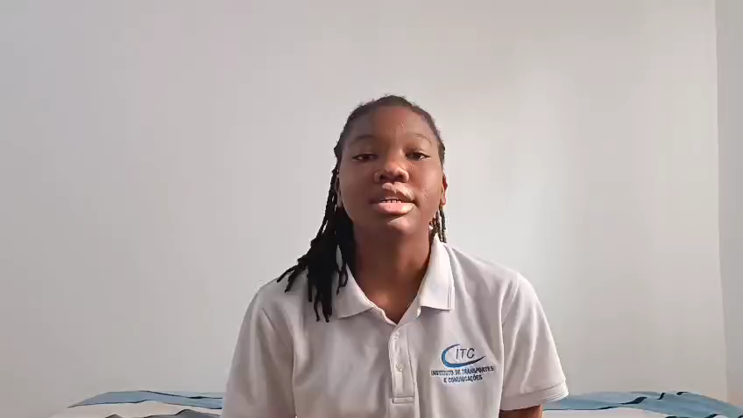
Meu Vídeo

Slide 10
Link
Meu projecto integrado

